Slide 1
Ilmiöoppimisprojekti
– monialaisia näkökulmia vaihtuvaan teemaan
(AXM–C1010, 3 op)

Slide 3
POPS 2016
itseohjautuvuuden kehittyminen
tiedollisten taitojen kehittyminen
oppijan omien kokemusten ja kysymysten herääminen ongelmanratkaisuprosessissa
monialaiset oppimiskokonaisuudet (OK)
kokonaisvaltaisuus
integroitu oppiminen
ilmiökeskeisyys

Slide 6
Margherita Pevere: Semina aeternitatis

Slide 7
Otto Karvonen: Rasistit puoleen hintaan (Riihimäki 2017)

Slide 8
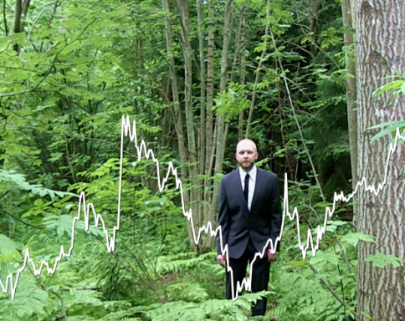
Brains on Art: Suit (2013)

Slide 9
Monilukutaidolla tarkoitetaan erilaisten tekstien* tulkitsemisen, tuottamisen ja arvottamisen taitoja, jotka auttavat oppilaita ymmärtämään monimuotoisia kulttuurisia viestinnän muotoja sekä rakentamaan omaa identiteettiään.
Osaamisen kehittyminen edellyttää rikasta tekstiympäristöä, sitä hyödyntävää pedagogiikkaa sekä oppiaineiden välistä ja muiden toimijoiden kanssa tehtävää yhteistyötä.
* Teksteillä tarkoitetaan tässä sanallisten, kuvallisten, auditiivisten, numeeristen ja kinesteettisten symbolijärjestelmien sekä näiden yhdistelmien avulla ilmaistua tietoa.

Slide 10
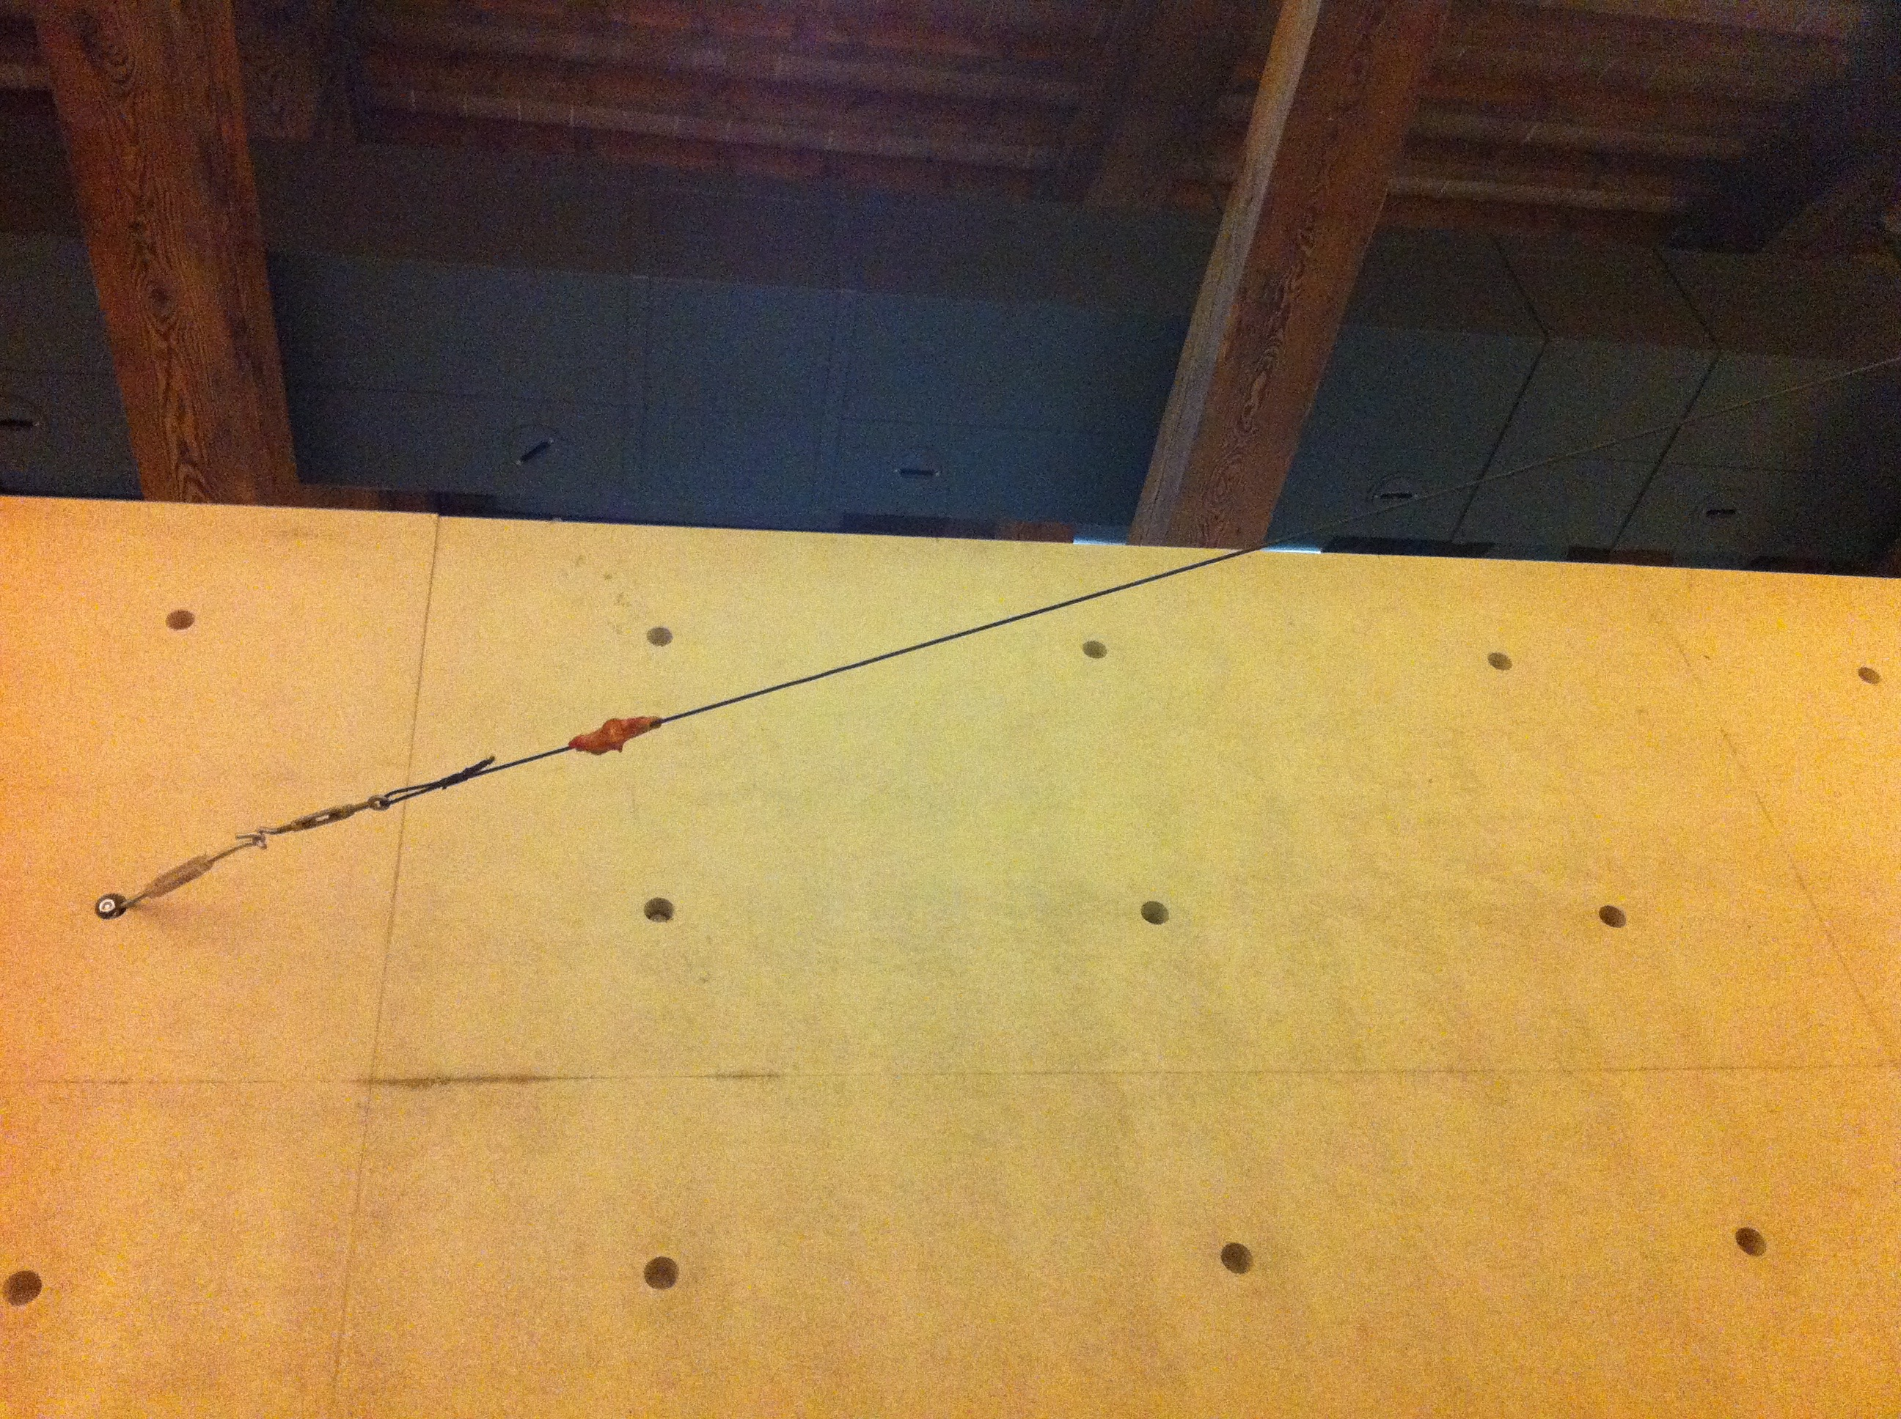
“Among all of art subjects, visual art is well characterized by ‘visibility’. Outcomes shown in various colours and forms may be useful to interestingly express and re-make somewhat stiff and difficult educational contents of science and mathematics so visual art could be effective in achieving learning objectives.”
And: “Image is one of convenient methods for brain to understand and remember. Through art, a concept can be visualized, and it raises learning effects higher.”
Prof. Lee Boo Yun about STEAM

Slide 13
Alexis Rockman: The Farm (2000)

Slide 14
Monitieteisessä (multidisciplinary) tutkimuksessa
eri tieteenalat lähestyvät tarkasteltavaa ilmiötä siten, että kunkin tieteen- ja tiedonalan erityispiirteet säilyvät omanlaisinaan. Samaa aihetta tutkitaan ilman, että kovin syvällistä keskustelua eri lähestymistapojen välillä pääsee syntymään. Huomio on ensisijaisesti tutkittavassa ilmiössä itsessään.
Eräänä päivänä biologi tutkii Sambucus nigran eli mustaseljan kasvuoloja Aphis sambucien hyökätessä ja insinööri tarkastelee seljan lehden välittämiä radiometrisiä signaaleja (nm) hyönteistutkijan havainnoidessa kuinka Coccinellat toukkineen saapuvat syömään Aphideita. Sinä päivänä tehtiin monitieteistä tutkimusta.

Slide 15
Tieteidenvälinen (interdisciplinary)
lähestymistapa tarkoittaa yhteistyötä, jossa kahden tai useamman tieteenalan käyttämiä käsitteitä, teorioita ja menetelmiä yhdistetään. Pyrkimyksenä on tuottaa syvällistä tietoa, jota ei voi saavuttaa toisistaan erillisten tieteenalojen keinoin. Monipuolinen ja laaja-alainen tutkimuskohteen tarkastelu liudentaa alojenvälisiä raja-aitoja.
Miten ihmeessä Coccinellat löysivät Aphidi-buffet’n niin nopeasti? Hyönteistutkija selvittelee mihin houkutuksiin Coccinellat lankeavat. Samassa laboratoriossa biologi tutkii Sambucan haihduttamien orgaanisten yhdisteiden koostumusta, ja insinööri kertoo radiometristen signaalien ilmaisevat mustaseljan kasvuvoimaa, jota tarvitaan houkutuscocktailin valmistuksessa. Tieteidenvälisesti selviää, miten selja kemiallisesti kiljuu pelastajansa paikalle.

Slide 16
Poikkitieteellisessä (transdisciplinary) tutkimuksessa
eri tiedon- ja tieteenalojen yhteentuomisesta syntyy kokonaan uusia, kokonaisvaltaisempia ja omintakeisempiakin ajattelemisen ja tietämisen tapoja tutkittavasta asiasta eri alojen lähestymistapojen vaikuttaessa toisiinsa ja muuttaessa toisiaan.
Biologi, insinööri ja hyönteistutkija tapaavat kahvilassa kirjallisuudentutkijan, joka tarkastelee kirvatematiikkaa Louise Glückin runokirjassa The Wild Iris. Puutarhuri on jättänyt sairaan kasvin terveiden viereen ja runon minä vertaa itseään kasvilta kasville hyppiviin kirvalaumoihin. Yhtäkkiä kaikki tutkijat oivaltavat puutarhurin poikkitieteellisen roolin kasvattamisessa.

Slide 19
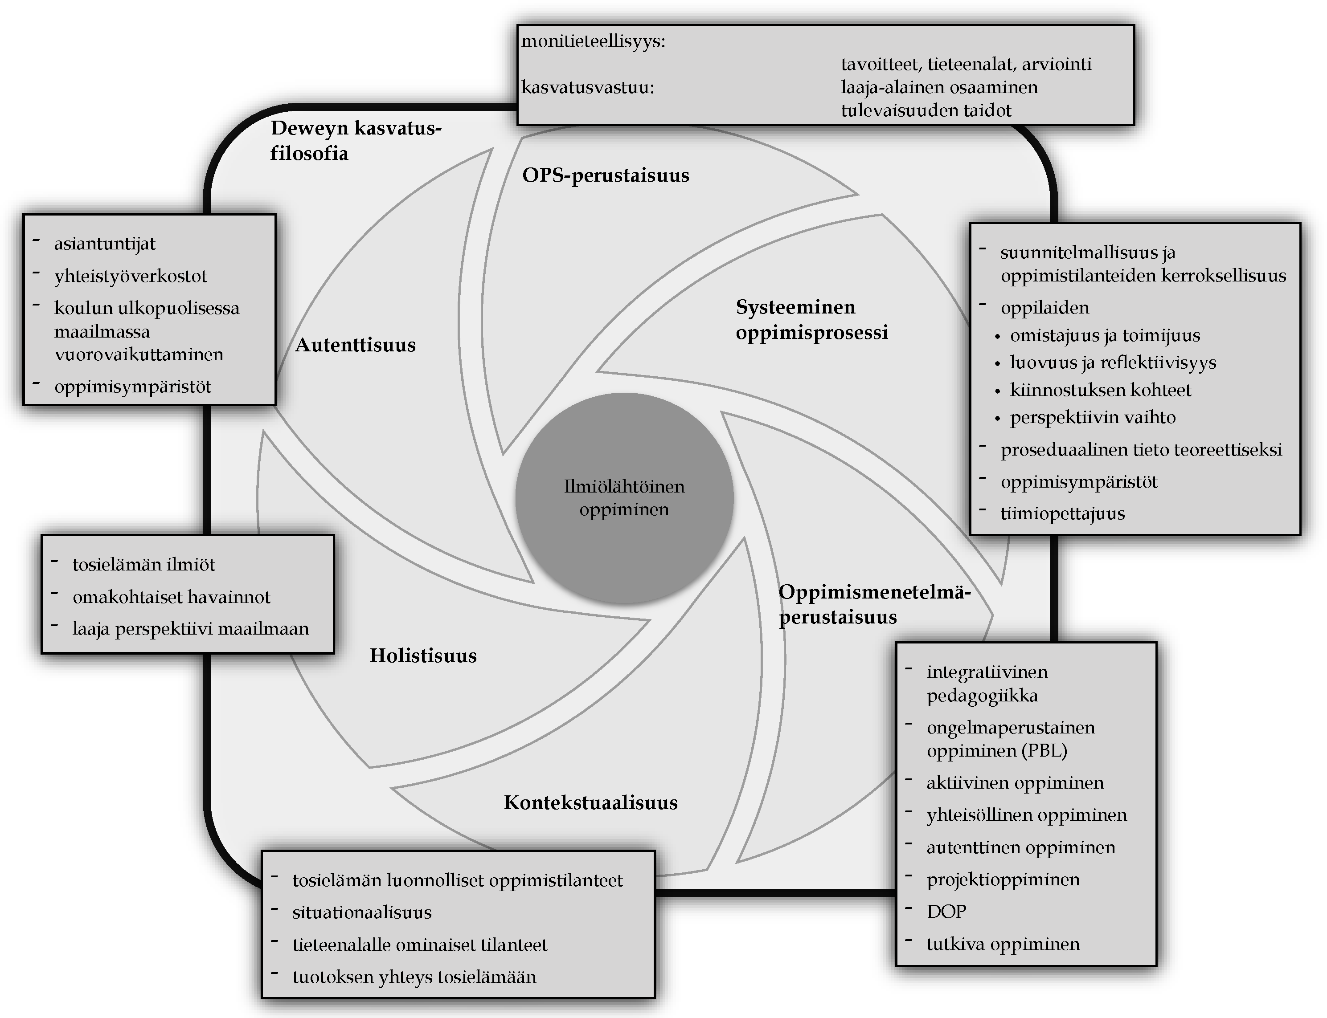
Ilmiölähtöisen oppimiskokonaisuuden määrittely teorian pohjalta (Lähdesmäki 2019)

Slide 20
Kirjallisuutta
Cazden, Courtney; Cope, Bill; Fairclough, Norman; Gee, Jim; et al. New London Group 1996. “A pedagogy of multiliteracies: Designing social futures.” Harvard Educational Review; Spring 1996; 66, 1; Research Library
Dewey, J. 1916. Democracy and Education. Pennsylvania State University: Electronic Classics Series Publication. https://nsee.memberclicks.net/assets/docs/KnowledgeCenter/Building
ExpEduc/BooksReports/10.%20democracy%20and%20education%20by% 20dewey.pdf.
Hakkarainen, K., Lonka, K. & Lipponen, L. 1999. Tutkiva oppiminen. Älykkään toiminnan rajat ja niiden ylittäminen. Helsinki: WSOY.
Hakkarainen, K., Lipponen, L. & Lonka, K. 2004. Tutkiva oppiminen. Järki, tunne ja kulttuuri oppimisen sytyttäjinä. Helsinki: WSOY.
Hollo, J. 1927. Kasvatuksen teoria. Johdantoa yleiseen kasvatusoppiin. Porvoo: WSOY.
Koskenniemi, M. 1978. Opetuksen teoriaa kohti. Helsinki: Otava.
Lonka, K. 2015. Oivaltava oppiminen. Helsinki: Otava.
Lonka, K. 2018. Phenomenal learning from Finland. Keuruu: Otava.
Lähdesmäki, S. 2021. Ilmiölähtöisen oppimiskokonaisuuden suunnitteluun ohjaavan mallin kehittäminen ILO-suunnitteluprosessin malliksi opettajaopiskelijoiden opetusharjoittelussa. University of Jyväskylä, Faculty of Education and Psychology, JYU dissertations 363.
Saarinen, J., Venäläinen, S., Johnson, P., Cantel, H., Jakobsson, G., Koivisto, P., Routti, M., Väänänen, J., Huhtanen, M., Kivistö, A. & Viitala, M. 2019. OPS-työn askelia. Esi- ja perusopetuksen opetussuunnitelman perusteiden 2014 toimeenpanon arviointi. Kansallinen koulutuskeskuksen arviointikeskus. Tampere: PunaMusta Oy.
Salo, A. 1935. Alakansakoulun opetussuunnitelma kokonaisopetusperiaatteen mukaan. Helsinki.

